Slide 1
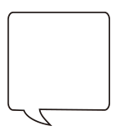
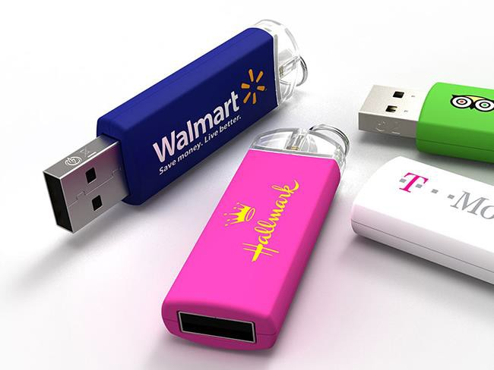
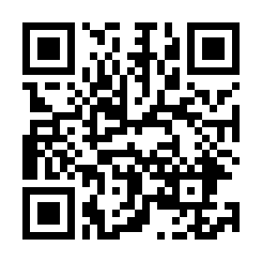
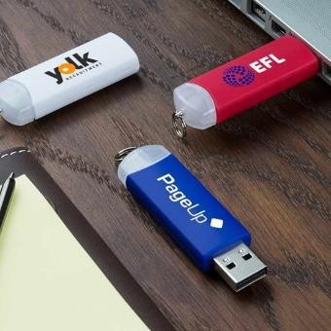
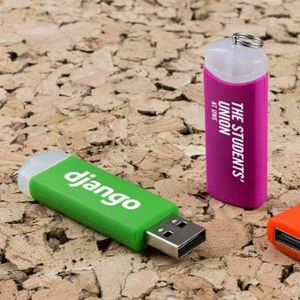
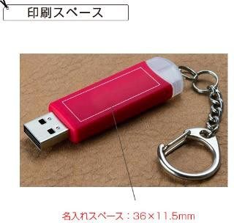
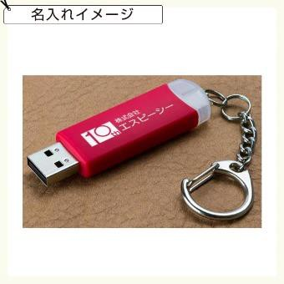
提案書（ 商品情報 ）
(会社名）
TEL：（電話番号）
スティック型USBメモリ（GYR） | 後部の透明部分をツイストすることによってUSBコネクターを出し入れするモデルです。
QRコードから商品ページをご覧頂けます
商品ID | USBM025
販売価格 | ※価格は為替の影響により変動する場合がございます。 最新の価格は見積依頼またはお問合わせ下さい。
注文可能数 | 25個～ 単位未満の注文不可
セット内容 | スティック型USBメモリ×１ ※キーリング標準装備
色 | ブラック、リフレックスブルー、グリーン、イエロー、オレンジ、レッド、ローダミンレッド、ホワイト
サイズ | 本体：51.5×18.6×10mm、重量：10g
利用可能容量 | 4GB、8GB、16GB、32GB、64GB、128GB
パッケージ | 透明な袋
名入れ | ※印刷方法：スクリーン印刷 ※名入れ箇所：本体前面、背面 ※名入れスペース：H11.5mm X W36mm（前面、背面） ※こちらの商品は、名入れ専用商品です。 名入れなしでの、ご対応は致しかねますのでご了承下さい。
オプション | ※データの事前ダウンロード ※AutoRun機能 ※ファイルのロック／デュアルゾーン ※ボリュームラベル ※Pantone® カラーマッチング
備考 | ※名入れ印刷について： 表面と裏面を異なるデザインで対応することも可能（追加料金不要） ※USB2.0、USB3.0の２種類ご用意があります。詳しくは見積依頼またはお問合せ下さい。
在庫は流動的で、価格は暫定値です。決定前に必ず在庫確認と正式なお見積りをご依頼ください。

